Slide 1
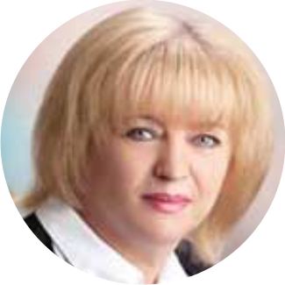
ПАРТНЕРСЬКА ВЗАЄМОДІЯ З РОДИНОЮ – АКТУАЛЬНИЙ ВЕКТОР В РОБОТІ СУЧАСНОГО ЗДО
Ніна Сокиринська,
консультант КУ “ЦПРПП ВМР”

Slide 2
Ефективність дошкільної освіти пов’язана з організацією освітнього процесу на засадах педагогіки партнерства.
Пошук шляхів, спрямованих на формування взаєморозуміння та довіри, побудови партнерської взаємодії між закладом і родиною, має ініціювати педагогічний колектив.

Slide 3
Інструктивно-методичні рекомендації «Щодо організації діяльності закладів дошкільної освіти у 2020/2021 навчальному році»
рекомендують звернути особливу увагу на взаємодію з сім’ями, прищепленню дітям дошкільного віку базових цінностей: доброти, дружби, любові, відповідальності, відчуття краси.

Slide 4
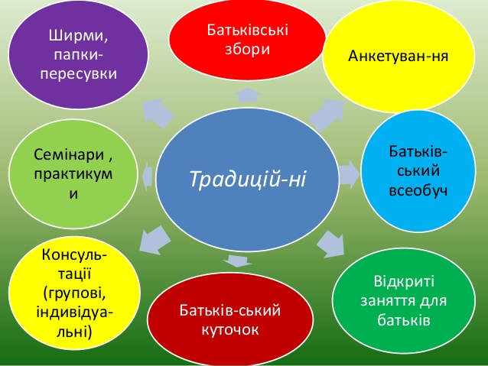
Анкетування
ТРАДИЦІЙНІ
Батьківський куточок

Slide 5
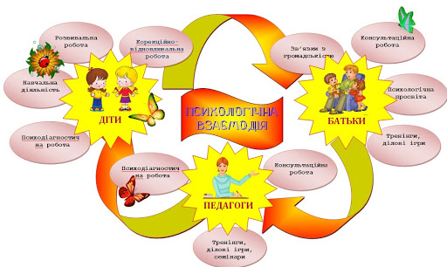
ДЕРЕВО ЦІЛЕЙ

Slide 7
БАТЬКІВСЬКА СКРИНЬКА

Slide 9
ДИСТАНЦІЙНІ ФОРМИ СПІЛКУВАННЯ З БАТЬКАМИ
ОНЛАЙН-СЕМІНАРИ
МАЙСТЕР-КЛАСИ
ВИКОРИСТАННЯ ОНЛАЙН-ПЛАТФОРМ

Slide 10
ПРИНЦИПИ ВЗАЄМОДІЇ ЗДО І СІМ’Ї
Довіра відносин
Особистісна зацікавленість батьків
Батьки-суб’єкт процесу взаємодії
Затвердження самоцінності
Емансипація батьків

Slide 11
Які ж умови сприятимуть оптимізації взаємодії ЗДО та сім’ї ?
1. ПРАВИЛА СПІЛКУВАННЯ З БАТЬКАМИ
- звернення до батьків своїх вихованців тільки по імені;
- вияв щирого інтересу до батьків своїх вихованців;
- вміння вислухати батьків, як конкретний прояв інтересу до людей взагалі;
- прояв доброзичливості у ставленні до батьків, посмішка в спілкуванні з ними;
- бесіди з батьками про те, що цікавить їх і що вони цінують понад усе.
- уміння дати відчути батькам їх значущість, повагу до їхньої думки винятково важливо для завоювання авторитету в педагогічному спілкуванні.

Slide 12
2. Подбати про гуманізацію та демократизацію взаємин педагога з батьками.
3. Необхідна відмова від формального спілкування, від монологу на користь діалогу.
4. Віддавати перевагу не колективним, а індивідуальним формам роботи з батьками.
5. Словесну інформацію підкріплювати наочністю.
В якості наочності можуть виступати:
- Домашні завдання (наприклад, постежте і опишіть, яке відношення проявляє ваша дитина до домашньої праці);
- Включення батьків в рольові педагогічні ігри або тренінгові вправи;
- Фотографії дітей;
- Виставка дитячих робіт;
- Виступ батьків;
- Участь батьків у роботі гуртків, у проведенні ігор, занять і екскурсій з дітьми.

Slide 13
6. Оновлювати зміст роботи з сім’єю слід шляхом розширення кола проблем, пов’язаних з формуванням таких рис дитини, які сприяють умовам і можливостям розвитку індивідуальності.
7. Не слід при обговоренні педагогічних проблем давати батькам готові відповіді, сприяти їх «педагогічної рефлексії»

Slide 15
Дякую за увагу!

